Slide 1

Atividade Prática 1 AP1
Disciplina: Inteligência Analítica
Professor: Cloves Rocha
Novembro 2020
Grupo: Mircéa

Slide 2

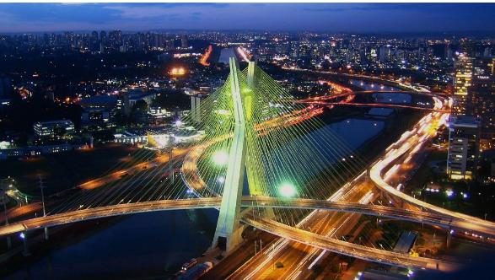
5 causas de acidentes graves na cidade de São Paulo
Avanço de Semáforo
Embriaguez
Excesso de Velocidade
Falta de Atenção
Ultrapassagem

Slide 3
Introdução
Os acidentes de trânsito, na maioria das vezes, são causados por falta de atenção dos motoristas. Entre as principais causas está a imprudência, como dirigir em alta velocidade, alcoolizado ou falando no celular. A velocidade pode ser um fator determinante para causar um acidente e até afetar outras pessoas que não estejam no carro.
Pedestres e outros veículos que não estão envolvidos podem acabar se comprometendo pela imprudência do motorista que está em alta velocidade.

Slide 4
Gráfico Evolutivo de Tipos de Acidentes de Trânsito em SP

Slide 5
Tipos de Causa de Acidentes
 | 2017 | 2018 | 2019
Multas por Avanço de Semáforo (22h30min às 06h00min) | 2.736 | 1.500 | 5.102
Embriaguez | 11.882 | 9.558 | 12.523
Excesso de Velocidade | 7.169 | 5.467 | 5.437
Falta de Atenção | 883 | 845 | 791
Ultrapassagem | 7.276 | 5.462 | 4.424
 | Multas por Avanço de Semáforo (22h30min às 06h00min) *

Slide 6
Gráfico Evolutivo de Tipos de Causa de Acidentes

Slide 7
Acidentes por Gênero

Slide 8

Custos Hospitalares
Tipo de Acidente | 2017 | 2018 | 2019
Pedestre,Ciclista, Motociclista, Automóvel, ônibus e Veículos de carga | R$66.956.682,58 | R$57.021.907,70 R$759.109.440,73
Custo médio por Internação no SUS : R$ 3.876
Fontes: https://portal.cfm.org.br/images/stories/pdf/acidentes%20de%20trnsito%20-%20valores%20corrigidos%20ipca.pdf

Slide 9
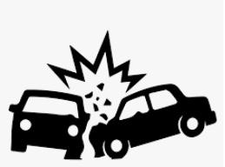
Vias Com Mais Acidentes
Marginal Pinheiros
Marginal Tietê
Rodovias dos Bandeirantes
Rodovia RaposoTavares
Marginal Tietê

Slide 10
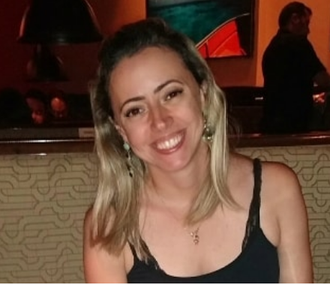
Team
Mircéa
Manager

